Slide 1
ФГБДОУ «Центр Развития Ребенка – Детский сад «Центр Реабилитации»
Проект во второй младшей группе
по формированию ЗОЖ
«Малыши - Крепыши».
Выполнили воспитатели:
Савицкая А.М.
Шманова К.В.
Поселок Санатоия им. Герцена – 2023 г.

Slide 2
Сроки реализации: краткосрочный проект (2 недели). Участники проекта: педагоги, дети II младшей группы, их родители.
Тип проекта: познавательно-игровой. Вид проекта: информационно-творческий. Цель проекта: формирование культуры здоровья у детей 3-4 лет; сохранение и укрепление здоровья детей; приобщение детей и их родителей к здоровому образу жизни.

Slide 3
Актуальность проекта:
Здоровье – бесценный дар, который преподносит человеку природа. Здоровый ребёнок характеризуется гармоничным, соответствующим возрасту физическим, интеллектуальным, эмоционально-волевым, нравственным и социальным развитием. Дошкольный возраст является решающим в формировании фундамента физического и психического здоровья. Именно в этот период идёт интенсивное развитие органов и становление функциональных систем организма, закладываются основные черты личности, отношение к себе и окружающим. Важно на этом этапе сформировать у детей базу знаний и практических навыков здорового образа жизни.

Slide 4
Задачи проекта:
Образовательные: 1. Дать представление о здоровом образе жизни. 2. Продолжать знакомить с правилами личной гигиены. 3. Способствовать укреплению здоровья детей через систему оздоровительных мероприятий.
Развивающие: 1. Развивать культурно-гигиенические навыки у детей. 2. Закрепить представления о правилах личной гигиены; уточнить и систематизировать знания детей о необходимости гигиенических процедур. 3. Развивать у детей умения выполнять правильно дыхательные гимнастики и упражнения.
Воспитательные: 1. Воспитывать интерес детей к здоровому образу жизни. 2. Воспитывать у детей желание заниматься физкультурой, спортом, закаляться, заботиться о своем здоровье, заботливо относиться к своему телу и организму. 3. Воспитывать у детей желание выглядеть чистым, аккуратным и опрятным. 4. Укрепить связи между детским садом и семьей, изменить позицию родителей в отношении своего здоровья и здоровья детей.

Slide 5
Утренняя гимнастика

Slide 6
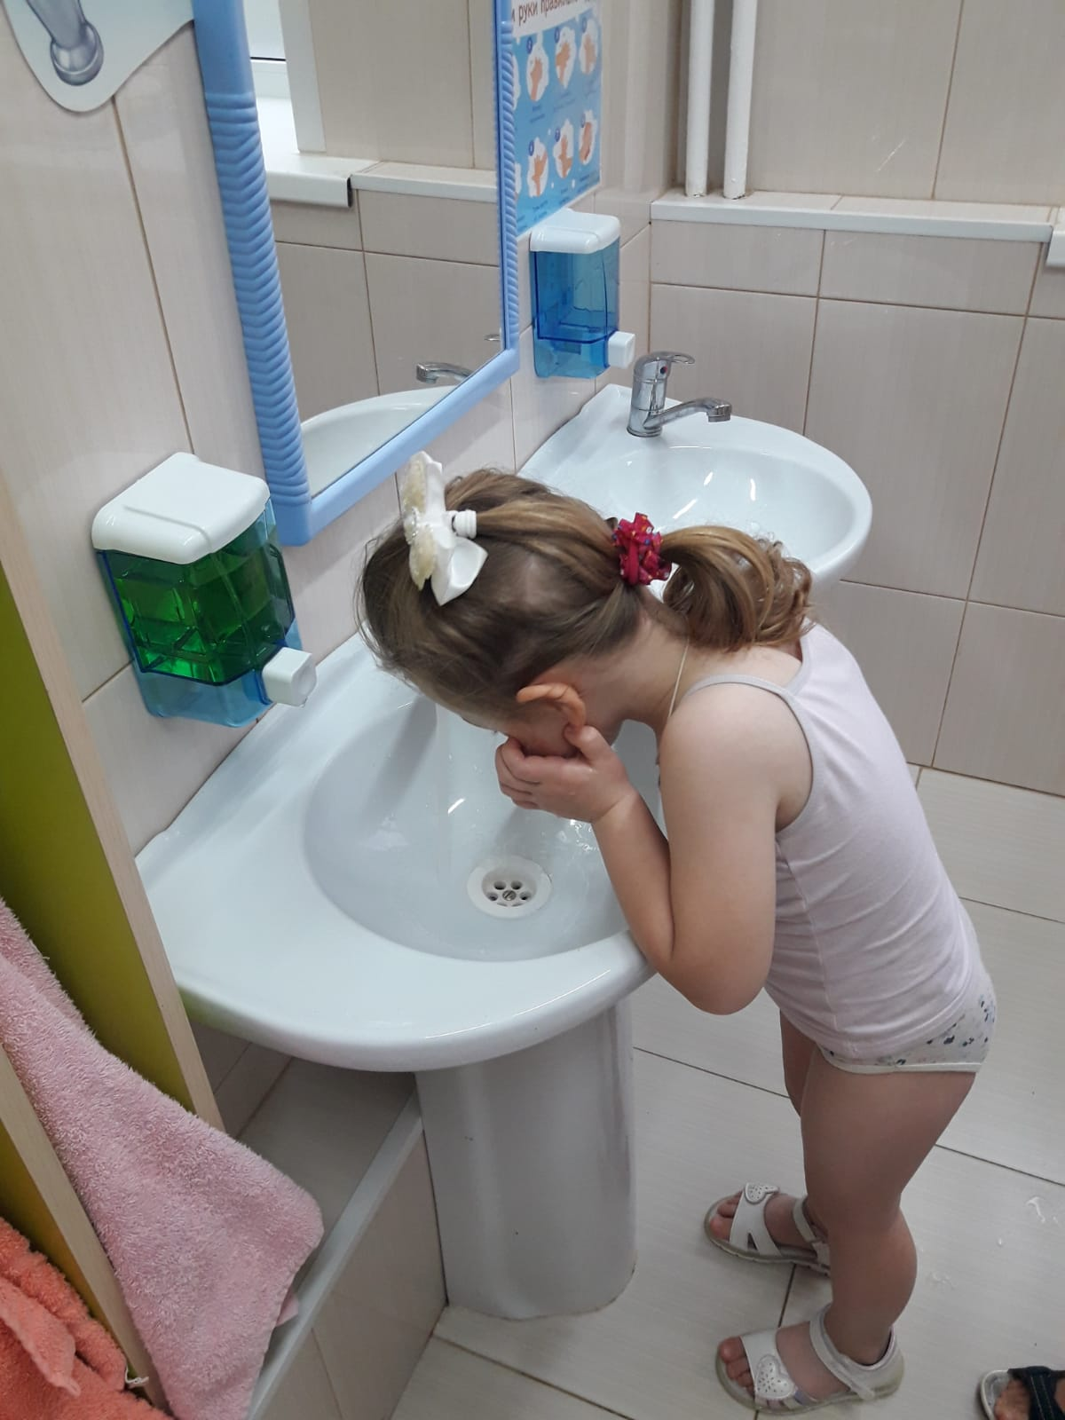
Закаливающие процедуры: умывание после сна.

Slide 7
Хождение по дорожкам здоровья.

Slide 8
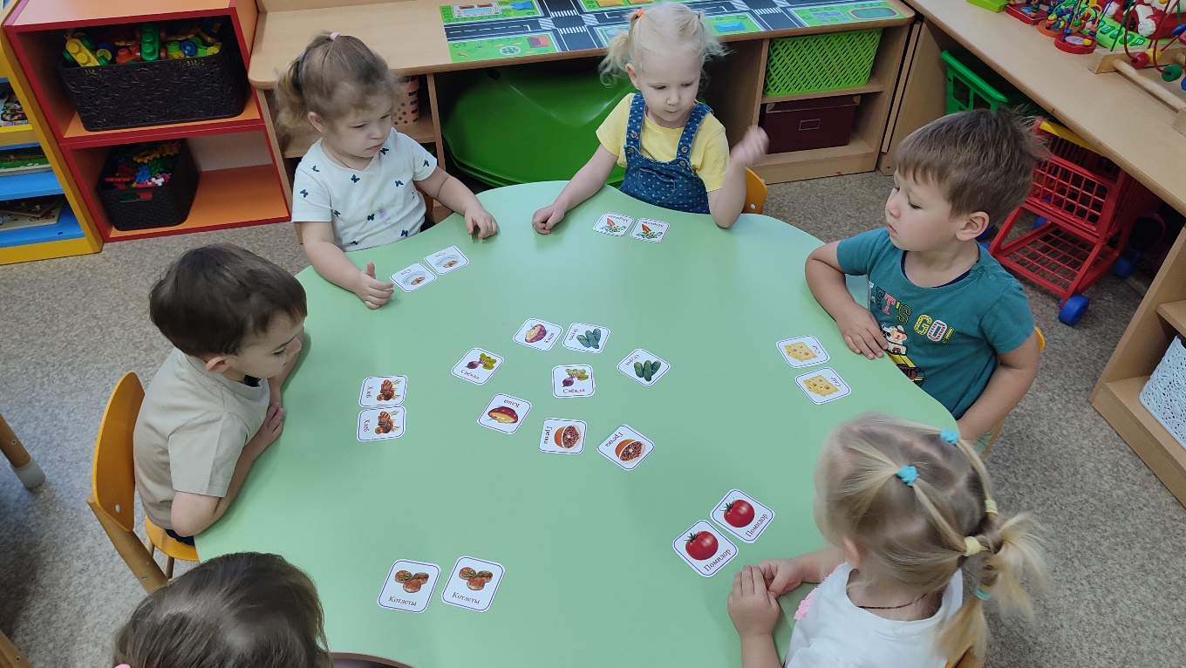
Дидактические игры по ЗОЖ.

Slide 9
Беседа о строении человека.

Slide 10
Сюжетно-ролевая игра «Больница»

Slide 11
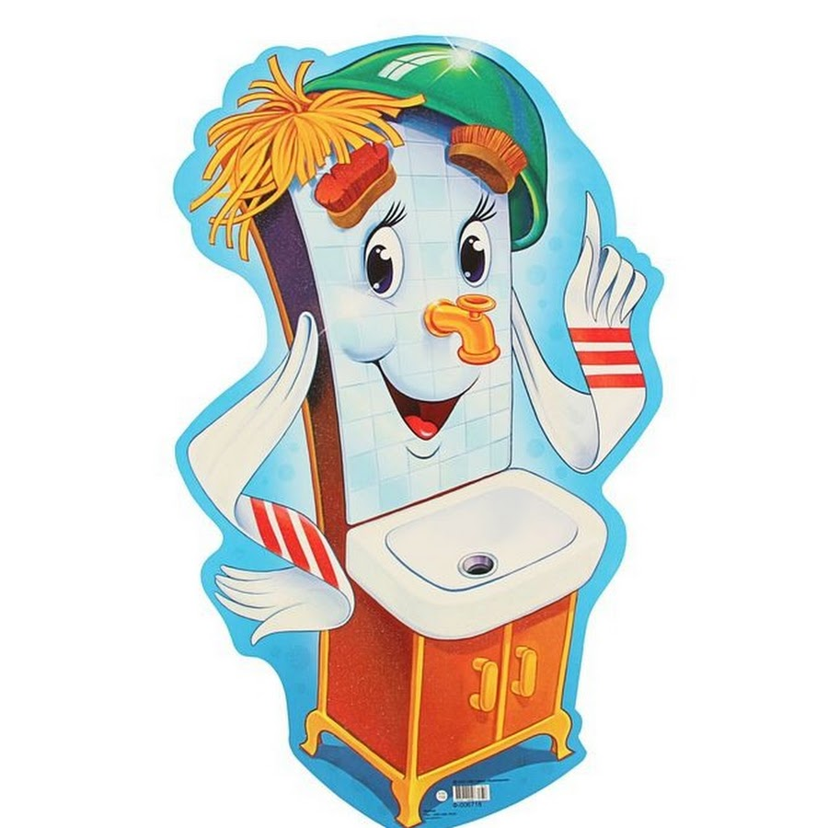
Купание куклы Кати.

Slide 12
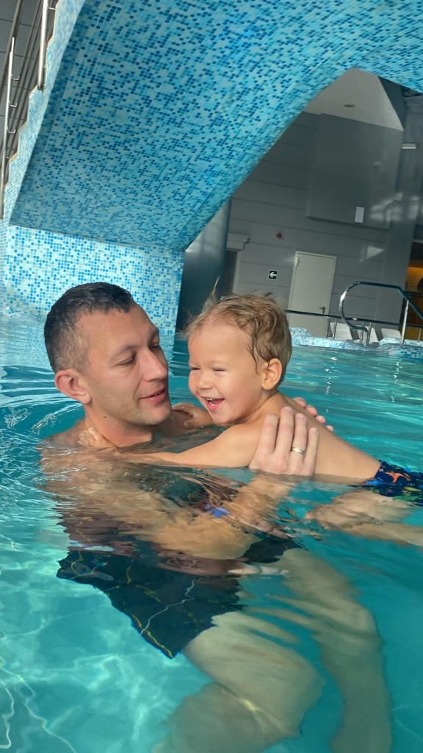
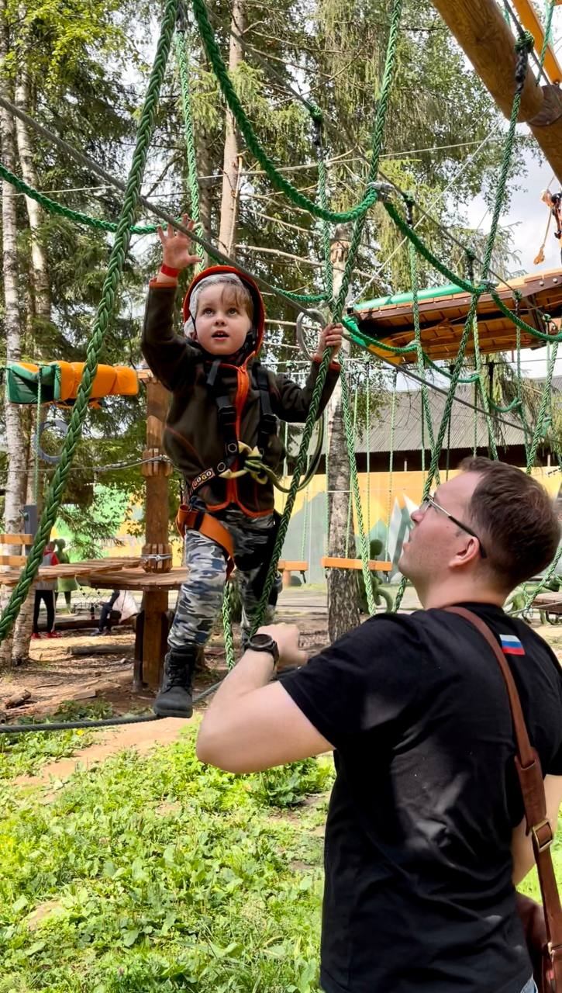
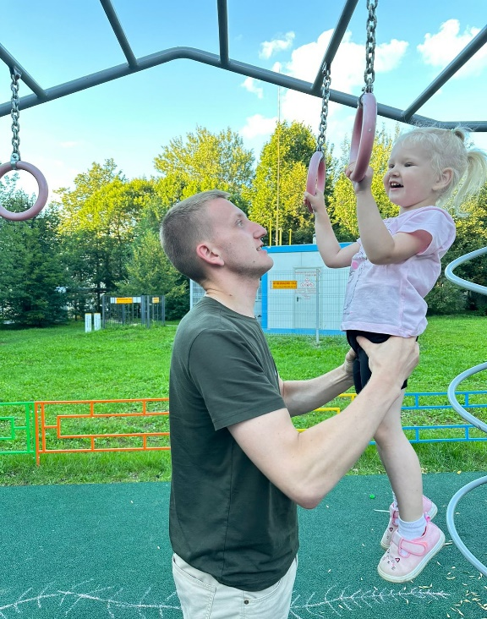
ЗОЖ семьи.

Slide 13
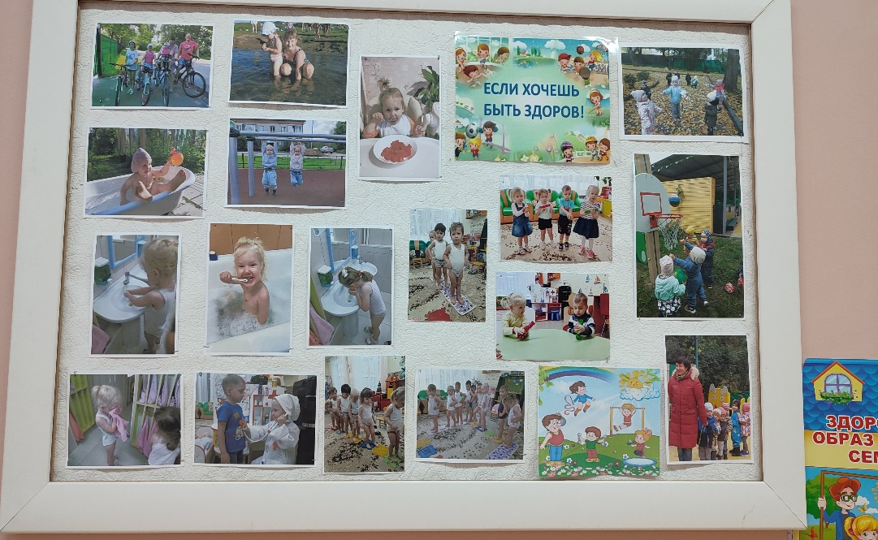
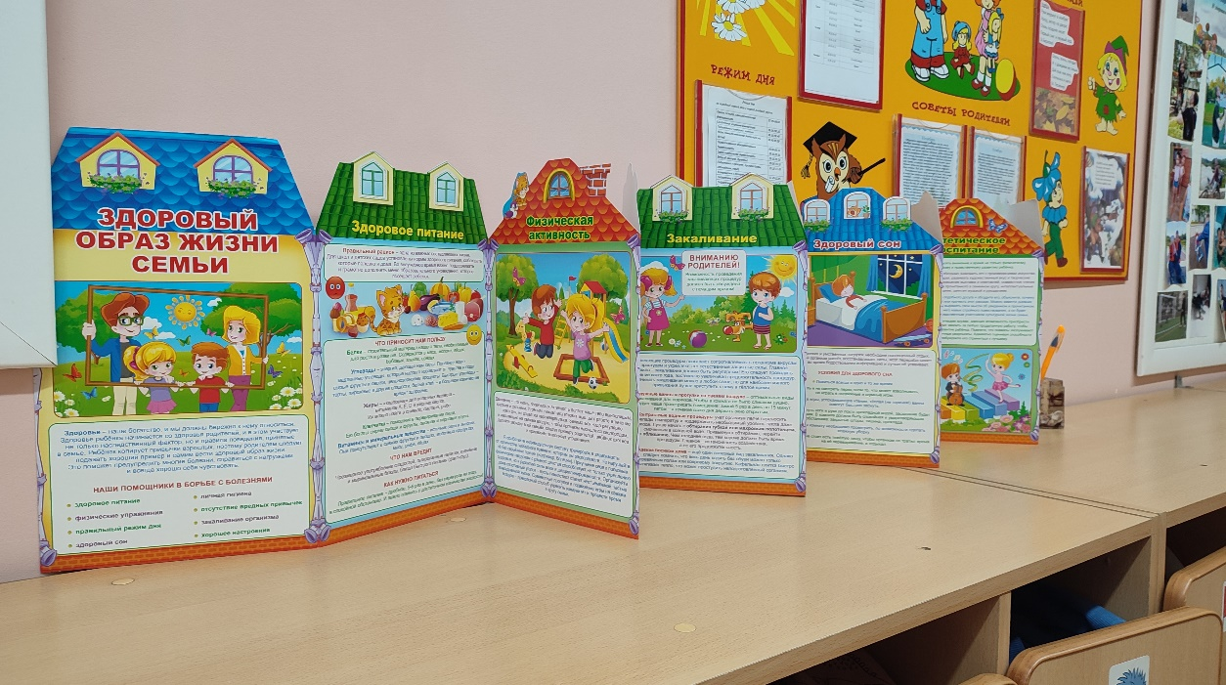
Работа с родителями.

